Slide 1
L’Accompagnement personnalisé en Histoire-Géographie en classe de 6ème

Slide 2
Domaine du socle commun
Quelles que soient les formes retenues, il repose sur les programmes d’enseignement, dans l’objectif de la maîtrise du socle commun de connaissances, de compétences et de culture, notamment le domaine 2 « les méthodes et outils pour apprendre ».
Circulaire du 30 juin 2015.
Compétences travaillées en histoire-géographie
Programme
d’histoire-géographie
Notes:
Pas de méthodologie hors-sol, on s’appuie sur le programme et les compétences disciplinaires pour faire travailler les dimensions du socle commun de connaissances et de culture.
2

Slide 3
L’AP en 6e : faciliter la transition école-collège.
3 heures hebdomadaires : Toutes les disciplines d’enseignement peuvent contribuer à l’accompagnement personnalisé.
Explicitation des attendus du travail scolaire dans les différentes disciplines.
Maîtrise des méthodes nécessaires aux apprentissages.
Circulaire du 30 juin 2015 sur les enseignements au collège.
Notes:
(Cycle 4 : seulement 2 ou 1 h hebdomadaire)
Temps appréciable consacré à l’apprentissage méthodologique et à la construction d’une réflexion de l’élève sur son travail.
Focus sur la transition entre l’école primaire et le collège.
Les attendus du travail scolaires doivent être maîtrisés par tous les élèves.
Les méthodes nécessaires aux apprentissages sont en lien avec les attendus des différentes disciplines (ces compétences disciplinaires sont clairement identifiées au collège, beaucoup moins à l’école primaire) . Exemples : apprendre une leçon, faire des révisions, comprendre et rédiger un texte écrit, effectuer une recherche documentaires, organiser son travail personnel…
3

Slide 4
Que travailler en AP en Histoire-géo ?
Les compétences travaillées en histoire-géographie :
Domaine 1 | Domaine 2 | Domaine 3 | Domaine 4 | Domaine 5
Des langages pour penser et communiquer | Des méthodes et outils pour apprendre | La formation de la personne et du citoyen | Les systèmes naturels et les systèmes techniques | Les représentations du monde et de l’activité humaine
Se repérer dans le temps : construire des repères historiques.
Se repérer dans l’espace : construire des repères géographiques.
Raisonner, justifier une démarche et les choix effectués.
S’informer dans le monde du numérique.
Comprendre un document.
Pratiquer différents langages en histoire et en géographie.
Se repérer dans le temps : construire des repères historiques.
Se repérer dans l’espace : construire des repères géographiques.
Raisonner, justifier une démarche et les choix effectués.
S’informer dans le monde du numérique.
Comprendre un document.
Pratiquer différents langages en histoire et en géographie.
Coopérer et mutualiser.
Coopérer et mutualiser.
Raisonner, justifier une démarche et les choix effectués.
Se repérer dans le temps : construire des repères historiques.
Se repérer dans l’espace : construire des repères géographiques.
Pratiquer différents langages en histoire et en géographie.
Notes:
Le projet d’Ap doit être construit avec les autres disciplines intervenant en Ap et se fonder sur les compétences travaillées dans chaque matière.
4

Slide 5
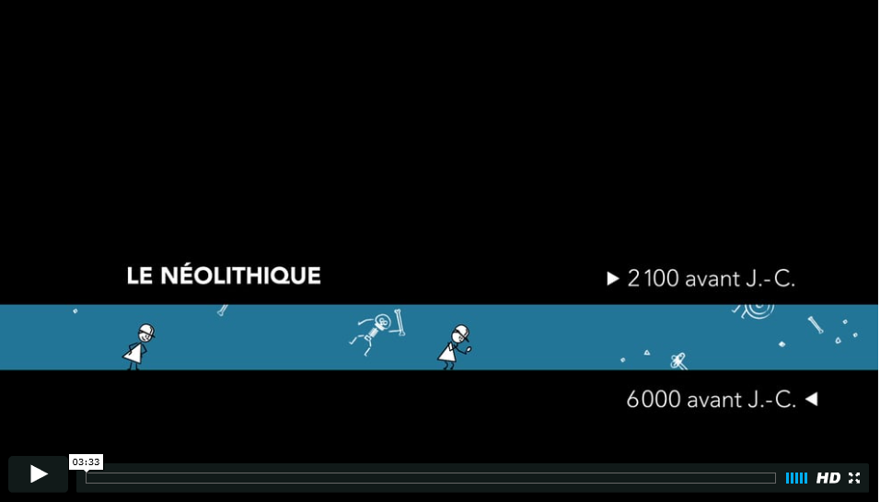
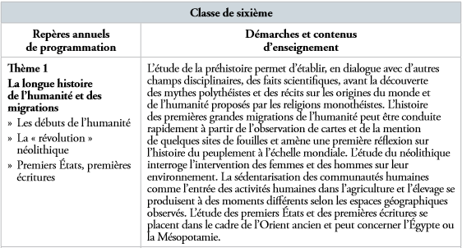
Exemple de mise en œuvre :
Dans le programme d’histoire | En histoire, puis en AP. | Travail du groupe 1 : La mémoire de travail | Travail du groupe 2 : Gérer son classeur | Travail du groupe 3 : Hiérarchiser l’information
 | Collection : Les experts remontent le temps. Durée : 00:03:33 Réalisation : Pierre-Emmanuel Lyet Production : ARTE France, Inrap, Doncvoilà Productions © ARTE France - Inrap - Doncvoilà Productions - 2015 Année : 2015
Recopier le texte de synthèse élaboré après le travail sur le contenu en allongeant petit à petit le nombre de syllabes, puis de mots retenus entre le tableau et la feuille.
Choisir dans quel intercalaire s’insère cette feuille de travail et à quel moment de la leçon la placer.
Numéroter la page et dans la marge, indiquer H, G ou EMC.
Inscrire cette page dans le sommaire de la leçon.
Choisir un titre au document audiovisuel et des sous-titres aux différentes parties.
Les organiser hiérarchiquement.
Choisir un code couleur et un mode de présentation des titres sur la page du classeur.
contenu
méthode
Notes:
Exemple en histoire sur la néolithisation. Le document utilisé est une petite vidéo sur le site de l’INRAP, de 3 mn, montrant les principales évolutions et les objets emblématiques de la période néolithique. Elle peut s’utiliser en début de séquence ou en fin de séquence pour en faire la synthèse.
L’exploitation commence par un questionnaire sur le contenu, qui permet de faire émerger les dimensions principales de la période. Ensuite trois exercices différents sont proposés à trois groupes différents. Il faut les réactiver souvent pour qu’ils finissent par être intégrés dans la pratique quotidienne et autonome des élèves.
5

Slide 6
Exemple d’activité :
Travail à deux, sur le repérage de la mémoire de travail. Les élèves s’observent quand ils recopient la trace écrite du tableau et déterminent leur mémoire de travail.
b) Exercice pour rallonger cette mémoire : La trace écrite est présentée par bribes, qui apparaissent un certain temps et disparaissent ensuite. Les élèves doivent retenir des mots, puis des groupes de mots pour écrire leur cours.
Exemple d’activité :
a) Travail individuel : l’élève doit déterminer dans quelle partie du classeur il doit placer la feuille distribuée et justifier son choix.
b) Pendant un temps dédié, chacun numérote les pages de son cours, vérifie qu’il a tout rassemblé et que l’ensemble est bien rangé.
c) Création d’un sommaire enrichi régulièrement en AP.
1er trimestre : Les langages pour penser et communiquer (domaine 1)
Se créer un support d’apprentissage efficace : Gérer son cahier ou son classeur. Garder la trace des apprentissages sous une forme utilisable.
Français, mathématiques, HG…
Exemple d’activité :
Travail de groupe sur les titres et les sous-titres : choisir titres et sous-titres d’un document et son questionnement.
b) Travailler sur l’aspect visuel du cours : mise en valeur des titres, création d’un code-couleur.
c) Pourquoi sauter des lignes ? pour structurer sa pensée.
Notes:
Pour que le support d’apprentissage serve à la mémorisation, il doit répondre à certains critères : être complet, bien organisé, lisible, remobilisable. Les tâches à travailler vont du recopiage efficace du tableau à la gestion du cahier ou du classeur :
L’empan mnésique est la somme de tous les mots retenus de façon ponctuelle et immédiate entre le regard au tableau et le retour au cahier. Meilleur l’empan mnésique est, meilleure la prise de cours et la compréhension.
La plupart des travaux proposés sont des exercices à deux ou en groupes : le regard du pair est important. Le professeur accompagne l’exercice, laisse des choix libres. Une phase de retour du groupe vers l’ensemble permet la discussion sur la méthode et le travail réalisé.
Toutes les leçons de la discipline peuvent être mobilisées pour travailler cette dimension.
6

Slide 7
Un projet transversal décliné en HG-EMC
Un exemple de projet d’AP dans lequel toutes les compétences travaillées sont transversales : Noter et apprendre un cours efficacement dans toutes les matières.
1er trimestre : Les langages pour penser et communiquer (domaine 1) | 2e trimestre : Les méthodes et outils pour apprendre (domaine 2) | 3e trimestre : Les méthodes et outils pour apprendre (domaine 2)
Se créer un support d’apprentissage efficace : Gérer son cahier ou son classeur. Garder la trace des apprentissages sous une forme utilisable. | Mémoriser à court et long terme : Apprendre une leçon. Apprendre une carte. Apprendre des dates. Apprendre un schéma. | Mobiliser ses connaissances pour répondre à des questions. Lire et comprendre une consigne. Se débloquer dans une situation de stress.
Français, mathématiques, HG… | Français, HG, mathématiques… | SVT, Maths, français…
Notes:
1er exemple.
Les projets d’Ap sont amenés à évoluer pendant l’année, en fonction des besoins identifiés chez les élèves. Le contenu se travaille au quotidien, l’AP permet de consacrer un temps défini pour revenir sur les pratiques et les faire évoluer.
Ils nécessitent une cohérence entre les différentes disciplines qui pratiquent l’AP : projet transversal.
Pendant l’année, progression des savoir-faire.
Exemples concrets développés ensuite, avec des exemples ponctuels de mise en œuvre.
7

Slide 8


Exemple d’activité :
Déterminer avec les élèves un code d’annotations dans la marge qui aide la mémorisation. Ex :
Pour un élément difficile à retenir ou très important.
Pour un passage qui suscite une interrogation….
b) Organiser un repérage personnel dans son cours : A la fin de chaque heure, demander aux élèves de « marquer » leur cours dans la marge avec les sigles et des couleurs.
c) Dans le moment d’AP, revenir sur les cours de la semaine et tester quelques connaissances marquées. Réajuster le dispositif et faire réfléchir les élèves aux échecs et aux succès.
Exemple d’activité :
Pour apprendre les dates, création d’un jeu de « flashcards » avec la date au recto et l’événement au verso.
b) Faire choisir des gestes évocateurs pour retenir des définitions.
2e trimestre : Les méthodes et outils pour apprendre (domaine 2)
Mémoriser à court et long terme : Apprendre une leçon. Apprendre une carte. Apprendre des dates. Apprendre un schéma.
Français, HG, mathématiques…
Exemple d’activité :
Réorganiser la trace écrite sous forme d’une carte heuristique pour l’apprendre.
Notes:
La deuxième partie de l’année porte en AP sur la mémorisation à moyen et long terme des apprentissages. Les activités proposées ont pour but de favoriser l’appropriation du cours par les élèves par la manipulation des savoirs : un code dans la marge, un jeu de cartes ou de mime, une carte heuristique. On devine une différence de maîtrise de la compétence dans les activités (le simple regard différent sur le cours, le changement de langage de plus en plus complexe).
8

Slide 9
Exemple d’activité :
Demander de classer des consignes selon plusieurs critères (longueur de la réponse attendue, nécessité d’aller chercher des ressources ailleurs, réponse dans le texte ou dans le contexte…)
b) Mettre en relation les questions avec les notions de la leçon.
c) Présenter une situation où des élèves posent des questions au professeur : sont-elles légitimes ou non ? Où se trouve la réponse à ces questions ?
3e trimestre : Les méthodes et outils pour apprendre (domaine 2)
Mobiliser ses connaissances pour répondre à des questions. Lire et comprendre une consigne. Se débloquer dans une situation de stress.
SVT, Maths, français…
Exemple d’activité :
a) Trouver la consigne manquante d’un travail.
b) Préparer un contrôle de 5 questions pour les autres groupes en paramétrant la difficulté des consignes.
c) Trouver des erreurs de mauvaise lecture des consignes dans un travail.
Exemple d’activité :
Créer un glossaire des consignes avec les verbes d’action les plus souvent employés (relever, citer, souligner…)
Notes:
En fin d’année, les stratégies mises en œuvre dans l’évaluation font l’objet du travail d’AP. Lire et comprendre une consigne = compétence qui impose la discussion préalable avec les autres matières participantes pour être clair sur la signification des mots employés et des attentes. Les trois exemples d’activité sont destinées à trois niveaux de maîtrise différents et peuvent varier avec le temps disponible.
9

Slide 10
Exemple de projet transversal dans lequel l’histoire-géographie est centrale:
Le temps et l’espace de l’élève de 6e.
1er trimestre : Les méthodes et outils pour apprendre (domaine 2) | 2e trimestre : Les langages pour penser et communiquer (domaine 1) | 3e trimestre : La formation de la personne et du citoyen
Organiser mon temps et mon espace | Exprimer le temps et l’espace | Respecter le temps et l’espace de l’autre.
Organiser mon temps : Dans la journée et dans la semaine. Planifier mon travail. Me projeter dans le futur. Organiser mon espace : Ma place dans la classe Le collège | Travailler sur les représentations du temps comme la frise à différentes échelles, la lecture des chiffres romains, le lexique (siècles, millénaires…) et les repères historiques. Travailler sur les représentations de l’espace : les cartes, les paysages. La notion d’échelle, le lexique et les repères géographiques. | Aider un camarade en retard, prêter son cours à un camarade qui a été absent (avec pour corollaire la forme du cours) Sur la table, respecter les affaires des autres et son espace.
Mathématiques, EPS | Français, mathématiques, svt | Documentaliste, français
Notes:
2e exemple :
Les compétences disciplinaires sont au cœur de ce 2e projet et tournent autour du temps et de l’espace, d’abord personnels puis historiques et géographies avant de finir par le temps civique dans l’établissement. Si les collègues d’autres matières participant à l’AP sont d’accord, l’Histoire-géo peut être un pilier de l’AP.
Cet exemple est utilisé ensuite pour envisager le projet d’AP dans son déroulement.
10

Slide 11
Partir d’une évaluation des besoins
Différentes modalités possibles :
Les bulletins de l’école primaire
Un entretien avec l’élève
Un temps d’évaluation des besoins globalisé en début d’année
Un questionnaire
L’accompagnement personnalisé au collège,
Collège des IA-IPR de l’académie de Strasbourg, janvier 2016.
Notes:
Attention à ne pas étiqueter les élèves à partir de leurs bulletins de fin de cycle.
La 6e étant la fin du cycle 3, il faut prendre en compte les acquis des années antérieures : la gestion d’un classeur, d’un agenda, d’un emploi du temps sont déjà abordés à l’école primaire.
11

Slide 12
3 dimensions à prendre en compte :
 |  | Dessine une frise chronologique allant de 1900 à 2050.
Evaluation d’acquis
 |  | Combien de fois t’es-tu trompé de salle depuis la rentrée ?
 | a. | Aucune fois.
 | b. | Peu de fois mais j’ai suivi le groupe au bon endroit.
 | c. | Je me suis perdu plusieurs fois.
Evaluation de besoins
 |  | Quel outil penses-tu devoir travailler en priorité ?
 | a. | l’agenda
 | b. | mon emploi du temps
 | c. | Le cahier ou le classeur
 | d. | Les cartes et les plans.
 | e. | Le fonctionnement d’une frise chronologique.
Auto - évaluation
Notes:
Les acquis sont mesurés par l’enseignant, qui peut aussi s’appuyer sur les bulletins de l’école primaire. Les besoins doivent être identifiés par l’enseignant mais peuvent aussi être identifiés par les élèves eux-mêmes dans une certaine mesure avec l’auto-évaluation des besoins.
12

Slide 13
Accompagner l’acquisition de compétences
Créer des groupes répondant à des besoins semblables.
S’appuyer sur le programme d’histoire-géographie-EMC.
Diversifier ses pratiques : changer de posture.
Notes:
Les groupes peuvent être thématiques ou présenter des travaux adaptés à l’acquisition de certaines compétences.
Changer de posture = ce n’est pas un cours de méthodologie mais une organisation où le travail collaboratif, le projet sont centraux. Le professeur accompagne les élèves.
13

Slide 14
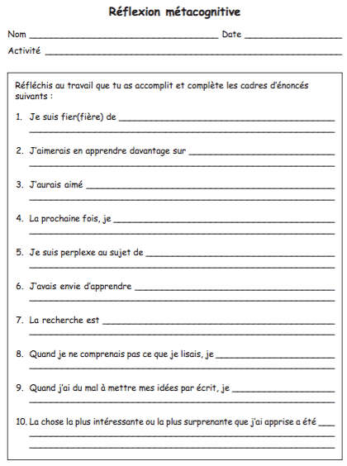
Le bilan d’étape
Réflexion sur mon apprentissage.
Pour réinterroger les besoins.
Pour affiner le projet de l’élève.
Notes:
Le bilan d’étape peut être proposé sous forme de réflexion métacognitive aux élèves. Une deuxième composante menée par le professeur peut permettre de réaffecter des élèves à d’autres groupes et d’autres tâches.
14

Slide 15
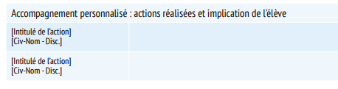
L’évaluation de l’AP
Elle n’est pas chiffrée.
Elle met en valeur les progrès de l’élève.
Elle prend en compte l’auto-évaluation des élèves et l’expertise du professeur.
Noter et apprendre son cours efficacement
Des progrès dans la gestion de son cahier, un investissement remarquable dans le travail mais … doit encore apprendre à mémoriser les connaissances à long terme.
Français, Maths, HG, EMC
Notes:
Dans le livret scolaire, pas de notes. On peut penser que la matière qui aura fait le plus d’AP avec la classe soit celle qui recueille les remarques des autres disciplines pour faire la remarque.
15

Slide 16
Le projet d’AP dans le temps
Groupe 1
4
Bilan d’étape
Groupe 2
3
Bilan d’étape
Evaluation diagnostique
Evaluation de l’implication
Groupe 3
2
Bilan d’étape
Groupe 4
Bilan d’étape
1
Notes:
Les différentes phases d’un projet d’AP. Peut durer un trimestre, un semestre, un an.
Chaque moment est détaillé ensuite.
On part d’une évaluation diagnostique, qui permet d’identifier les besoins des élèves et de les aiguiller dans des groupes de travail. Régulièrement, des bilans d’étape permettent d’observer des progrès et de réorienter l’élève vers une autre thématique ou un autre niveau de maîtrise.
Enfin, l’AP s’évalue de manière spécifique en fin de projet.
16

Slide 17
Groupe 1
4
Bilan d’étape
Groupe 2
3
Bilan d’étape
Evaluation diagnostique
Evaluation de l’implication
Groupe 3
2
Bilan d’étape
Groupe 4
1
Bilan d’étape
Notes:
L’évaluation diagnostique permet de créer des groupes distincts pour travailler.
17

Slide 18
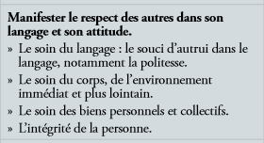
Exemple : « se repérer dans le collège en construisant son plan ».
Compétences travaillées | Compétences en histoire-géo-EMC : | Point du programme abordé : EMC
Domaine 1 : des langages pour penser et communiquer. | Utiliser le langage cartographique. Progresser dans la notion d’échelle et d’orientation.
Domaine 2 : les méthodes et outils pour apprendre. | Avoir un outil pour se repérer dans le collège et repérer les lieux stratégiques.
Domaine 3 : la formation de la personne et du citoyen. | Communiquer dans le respect avec les différents acteurs au sein de l’établissement. Travailler en équipe.
Matières partenaires : Mathématiques, EPS
Notes:
Exemple de groupe
Tâche finale = créer un plan de l’établissement pour mieux s’y retrouver et identifier les personnels adultes.
Matières partenaires = maths pour les constructions géométriques et EPS pour leur cycle de course d’orientation.
Compétences utilisées sont des compétences associées à la géographie sur l’orientation et les échelles au service d’un objectif d’EMC et de méthodologie.
18

Slide 19
Les modalités
Travail de groupe.
Evaluation : Les élèves évaluent le travail d’un autre groupe en utilisant le calcul de distance. Retour des personnels du collège intervenant dans l’activité.
Les étapes : * Découvrir le collège et son organisation spatiale en parcourant son espace externe et interne, en posant des questions au personnel du collège.
* Arpenter les distances pour évaluer la taille au sol des bâtiments.
        * Choisir une échelle adaptée et utiliser les bons outils pour dessiner le plan du collège.
        * Orienter son plan.
Notes:
Les étapes : par petits groupes, les élèves partent avec un questionnaire dans le collège, pour interroger le personnel administratif, de vie scolaire, les agents sur les lieux où ils travaillent et leur fonction dans le collège.
Ensuite après avoir construit un premier croquis dans la cour, ils arpentent les distances et notent sur leur croquis.
De retour en classe on choisit l’échelle adéquate et on dessine le plan du collège en marquant les lieux importants et les différents acteurs localisés dans l’établissement.
On oriente le plan.
19

Slide 20
Groupe 1
4
Bilan d’étape
Groupe 2
3
Bilan d’étape
Evaluation diagnostique
Evaluation de l’implication
Groupe 3
2
Bilan d’étape
Groupe 4
1
Bilan d’étape
Notes:
20

Slide 21
Groupe 1
4
Bilan d’étape
Groupe 2
3
Bilan d’étape
Evaluation diagnostique
Evaluation de l’implication
Groupe 3
2
Bilan d’étape
Groupe 4
1
Bilan d’étape

Slide 22
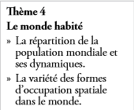
Exemple : « planifier son travail en utilisant son agenda ».
Compétences travaillées | Compétences en histoire-géo-EMC : | Point du programme abordé :
Domaine 1 : des langages pour penser et communiquer. | Pratiquer différents langages en histoire-géographie.
Domaine 2 : les méthodes et outils pour apprendre. | Savoir utiliser son agenda et planifier son travail et ses révisions. Savoir utiliser le cahier de texte numérique.
Domaine 3 : la formation de la personne et du citoyen. | Travailler en équipe. Savoir se projeter dans le futur.
Notes:
Deuxième exemple de groupe : planifier son travail en utilisant les outils adéquats.
En même temps, travail sur le point de programme de géographie : le monde habité.
22

Slide 23
Les modalités
Travail à deux.
Evaluation : le projet est visé chaque jour jusqu’à présentation du travail final.
Les étapes :
*Noter ses devoirs efficacement :
Faire réfléchir les élèves aux conditions nécessaires pour bien remplir l’agenda.
Faire évaluer aux élèves une double-page d’agenda remplie avec ses manques et ses atouts.
Faire construire aux élèves un ensemble d’abréviations allégeant la prise de note.
*Planifier son travail sur la semaine :
Faire travailler les élèves sur les contraintes de leur emploi du temps et de leurs activités extra-scolaires pour organiser une répartition du travail sur la semaine.
Notes:
Ce travail vise l’utilisation fine de l’outil agenda : il s’agit pour les élèves de comprendre la différence entre « écrire pour soi » et écrire pour les autres, de se projeter dans le futur et de planifier un travail long. Au début, la répartition du travail est faite en classe sous la supervision du prof et les différentes étapes sont visées à chaque cours. Puis au fur et à mesure de la répétition de l’exercice, plus de latitude est laissée aux élèves.
23

Slide 24
Exemple de mise en œuvre :
Dans le programme de géographie | En géographie, puis en AP. | Travail du groupe 1 | Travail du groupe 2 | Travail du groupe 3
 | Travail long à la maison pour accompagner le cours sur les foyers de population mondiaux : exercices de localisation, de révisions des définitions, d’analyse de paysage… | 4 exercices sur une même feuille, de même longueur, à répartir sur la semaine. | 3 exercices dont un travail plus long que les autres, à répartir sur la semaine. | Une grande fiche à remplir grâce à une recherche sur internet libre.
 |  | Utiliser une page d’agenda et déterminer ce qui va et ne va pas. Ecrire pour soi les devoirs (usage d’abréviations) pour la bonne date. Elaborer une stratégie : marquer les activités extra-scolaires d’une autre couleur et répartir le travail.
contenu
méthode
Notes:
Un travail long est donné en géographie mais il varie selon les groupes de besoins : le groupe 1 reçoit 4 exercices pour 4 jours (faciles à répartir), les groupe 2 reçoit un travail plus compliqué à répartir et le groupe 3 n’a pas d’indications très visibles pour découper le travail. Chaque groupe fait le même travail et propose ensuite ses choix à la classe.
24

Slide 25
Groupe 1
4
Bilan d’étape
Groupe 2
3
Bilan d’étape
Evaluation diagnostique
Evaluation de l’implication
Groupe 3
2
Bilan d’étape
Groupe 4
1
Bilan d’étape

Slide 26



Ressources :
Sur le site académique : L’accompagnement personnalisé au collège,
Collège des IA-IPR de l’académie de Strasbourg, janvier 2016.

